Slide 1
Исполнители

Slide 2
Чертежник
Чертежник предназначен для построения рисунков, чертежей, графиков и т.д. на бесконечном листе бумаги. Чертежник имеет перо, которое можно поднимать, опускать и перемещать. При перемещении опущенного пера за ним остается след – отрезок от старого положения пера до нового.

Slide 3
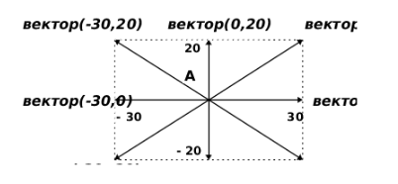
Чертежник
СКИ Чертежника:
покажись; Чертежник появляется на экране
скройся; Чертежник исчезает
опусти_перо; после этого остается след
подними_перо; не оставлять след
в_точку ( x, y ); переместиться в точку с координатами (x,y)

Slide 4
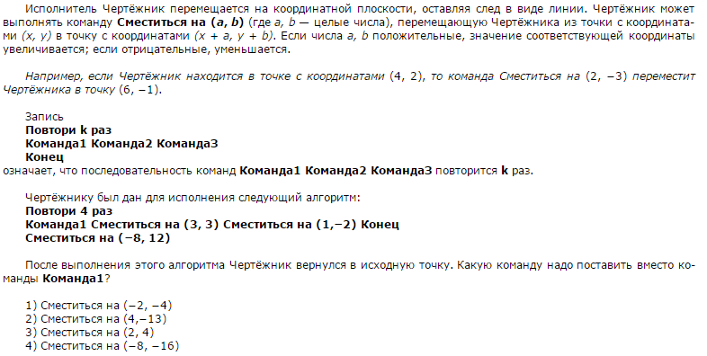
Задача 1. Чертежник

Slide 5
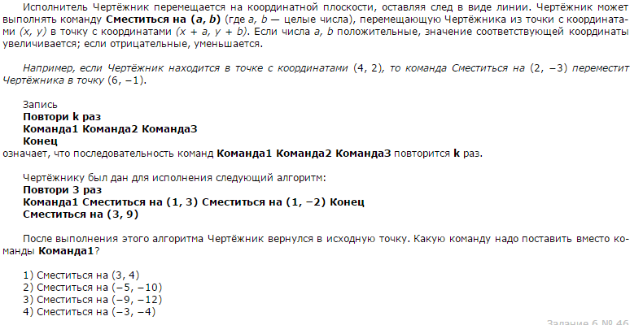
Задача2. Чертежник

Slide 6
Черепашка
Исполнитель Черепашка умеет делать рисунки и чертить на плоскости. Поскольку ей нужны все ее лапы, чтобы ходить, она держит перо в зубах.
Среда Черепахи – плоскость с системой координат. Система координат необходима для того, чтобы однозначно определять место Черепахи на плоскости. Черепаха редко использует прямоугольную систему координат, она поступает так же, как и человек – может развернуться в любую сторону и идти вперед или назад. Такая система координат (“вправо-влево-вперед-назад”) называется естественной системой координат.

Slide 7
Черепашка
СКИ Черепахи:
покажись; Черепаха появляется на экране
скройся; Черепаха исчезает
опусти_перо; Черепаха оставляет за собой след
подними_перо; Черепаха перемещается без следа
в_точку ( x, y ); переместиться в точку с координатами (x,y)
вперед ( n ); переместиться вперед на n шагов
назад ( n ); переместиться вперед на n шагов
влево ( a ); развернуться влево на угол a градусов
вправо ( a ); развернуться вправо на угол a градусов

Slide 8
Задача 3. Черепашка

Slide 9
Задача 4. Черепашка

Slide 10
Муравей

Slide 11
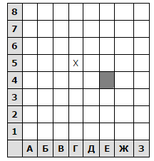
Муравей
Если на пути Муравья встречается кубик, то он перемещает его по ходу движения. Пусть, например, кубик находится в клетке Е4. Если Муравей выполнит команды вправо 2 вниз 2, то сам окажется в клетке ЕЗ, а кубик в клетке Е2.

Slide 12
Задача 5. Муравей
Пусть Муравей и кубик расположены так, как указано на рисунке. Муравью был дан для исполнения следующий алгоритм:
Повтори 2 раз
Вправо 2 вниз 1 влево 2
Конец
В какой клетке окажется кубик после выполнения этого алгоритма?
1) Д2
2) Е2
3) Е1
4) ГЗ

Slide 13
Утроитель
У исполнителя Утроитель две команды, которым присвоены номера:
1 – вычти 2
2 – умножь на три
Запишите порядок команд в алгоритме получения из числа 11 числа 13,
содержащем не более 5 команд.

Slide 14
Калькулятор
У исполнителя Калькулятор две команды, которым присвоены номера:
1. прибавь 2
2. умножь на 3
Запишите порядок команд в программе получения из 0 числа 28, содержащей не более 6 команд.

Slide 15
Квадратор
С двумя командами: прибавь1 и возведи в квадрат
1)​ Напишите программу получения Квадратором из числа 1 чисел: а) 5; б) 12; в) 35; г) 100.
Постарайтесь, чтобы Квадратор совершал как можно меньше операций.
2)​ Напишите программу получения Квадратором: а) из числа 2 числа 17; б) из числа 3 числа 85; в) из числа 4 числа 36.
Постарайтесь, чтобы Квадратор совершал как можно меньше операций.

Slide 16
Удвоитель/Раздвоитель
На экране отображается число. В момент включения Удвоителя оно равно 0.
1) прибавь 1
2) умножь на 2.

Slide 17
Удвоитель/Раздвоитель
1)​ На экране написано число 4. Получите из него число 15 меньше чем за 6 шагов.
2)​ Получите число 1024.
3)​ Выполняя только команду умножь на 2, удвоитель из числа 2 получил число 512. Сколько команд выполнил Удвоитель?
4)​ Перед началом работы программы на экране Удвоителя горело число 5. Удвоитель выполнил программу
Умножь на 2
Умножь на 2
Прибавь 1
Умножь на 2
Какое число загорелось на экране Удвоителя после выполнения этой программы? Какие числа загорались на экране после каждой команды?

